Slide 1
ПРАКТИЧНА РИТОРИКА. Аудиторія. Види слухання. Моделювання аудиторії. Контакт з аудиторією. Прийоми налагодження контакту. 10 клас
Підготувала
Бездольна С.В.

Slide 2
Слово наполовину належить тому, хто говорить, і наполовину тому, хто слухає (Народна мудрість).
Риторика — це мистецтво, де необхідні як мінімум двоє творців: оратор і публіка (слухач, слухачі).
Промовець має володіти мистецтвом говоріння, а авдиторія має сприймати й розуміти почуте, тобто володіти мистецтвом слухання.

Slide 3
Слухання — це складова спілкування, спосіб отримання й опрацювання інформації. Талант слухати притаманний не всім. Адже важливо не тільки «слухати» у значенні «напружувати орган слуху», а й «чути», тобто «розуміти й усвідомлювати сказане, концентрувати увагу на словах мовця». Якщо людина зайнята своїми думками, переживаннями, вона слухатиме, але не чутиме співрозмовника. Багато людей чують лише те, що хочуть почути. Ефективне слухання передбачає правильне розуміння слів і почуттів мовця, зосередження на обговорюваній проблемі.

Slide 4
Види слухання
Залежно від поведінки слухачів розрізняють такі види слухання:
слухання заради задоволення — це слухання музики, трансляцій спортивних матчів, розмови на дружніх вечірках, спілкування однодумців;
удумливе слухання передбачає сприйняття лекцій, інструкцій з певних проблем з метою розуміння й запам’ятовування;
критичне слухання виникає внаслідок невпевненості в достовірності в інформації; критично слухають людину, чиї погляди відверто неприйнятні;
емпатичне слухання (англ. empathy — співчуття, переживання) передбачає, що учасник спілкування приділяє більше уваги зчитуванню почуттів, а не слів; слухач прагне увійти в ситуацію мовця й сприймає його слова крізь призму його (мовця) досвіду, почуттів.

Slide 5
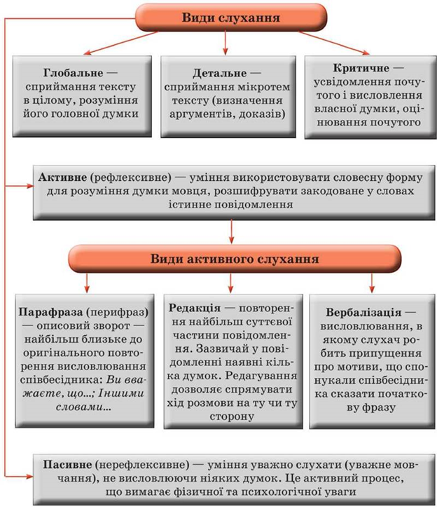

Slide 6
УВАГА!
Промовцю варто звертати увагу на соціальний статус, стать, освіту, вік, загальний настрій слухачів, їх готовність слухати й чути. Вивчення цих особливостей дає можливість ораторові моделювати аудиторію: про що говорити, як довго це робити, як вести розмову. Оратор має завжди пам’ятати: слухачі — це його опоненти, тому постійним його завданням має бути намагання досягти переваги над ними.

Slide 7
УВАГА!
Якщо слухач може сформулювати для себе мету здобуття інформації («Для чого я це слухаю?»), тобто у нього є мотивація витрачати свій час і зусилля на оратора, то ефективність процесу слухання одразу зростає.

Slide 8
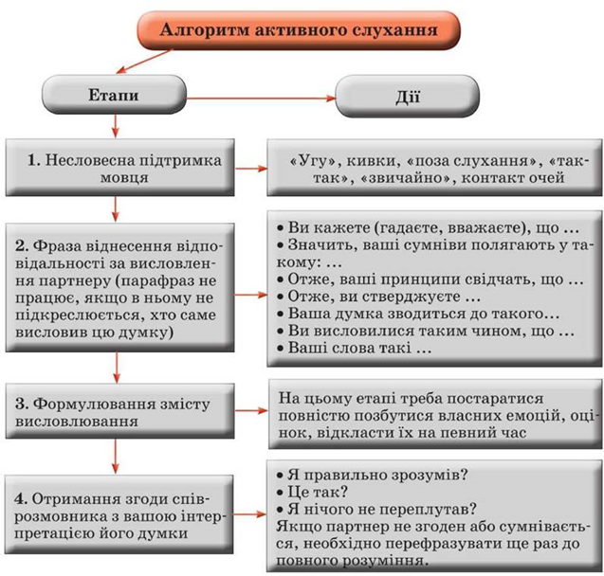

Slide 9
Цілями слухання можуть бути:
розуміння (оратор розповідає, через що підвищився рівень води Світового океану й що треба зробити, щоб не допустити подальшого підвищення в майбутньому);
запам’ятовування (учитель розповідає, у якій послідовності треба проводити хімічний дослід);
аналіз та оцінка змісту інформації (ви отримали завдання придбати парти для класу, при цьому треба врахувати вік учнів, приблизний зріст і вагу, особливості постави тощо);
довірливі стосунки зі співрозмовником (друзі чи родичі розповідають про приємні або сумні моменти у своєму житті, діляться таємницями).

Slide 10
УВАГА!
У свою чергу слухачу необхідне володіння певними навичками роботи з інформацією:
пошук ключових слів і фраз, які узагальнюють основні проблеми;
володіння різноманітними мнемонічними техніками (конспектування, перефразування почутого, візуалізація);
уміння розпізнавати помилки в аргументах і твердженнях мовця.

Slide 11
УВАГА!
Важливим для слухання також є вміння керувати емоціями.
Почуття страху, горя, сильні емоційні переживання можуть спотворювати, викривляти, перебільшувати чи применшувати значення почутого.

Slide 13
Моделювання аудиторії
Виступ оратора перед публікою нагадує плавання корабля у відкритому морі, де мовець є капітаном судна, а слухачі — стихією.
Залежно від уміння керманича працювати в різних, часто стресових ситуаціях корабель-промова або досягне своєї мети й «підкорить» аудиторію, або розіб'ється на «підводних рифах» запитань і реплік від слухачів.

Slide 14
Існує кілька чинників, які можна задіяти для підкорення аудиторії.
Умовно виокремлюють такі аудиторії:
- прихильна,
- байдужа,
- ворожа (навіть агресивна) і
-комбінована, що поєднує всі три типи. Оратор має передбачити, як не втратити прихильних, зацікавити байдужих і заспокоїти агресивних.
Він має бути красномовним, освіченим, гострим на слово, зібраним, уміти так відбити напад, щоб не розбурхати аудиторію.
Для цього необхідне знання психології, конфліктології, риторики, загальна ерудиція.

Slide 15
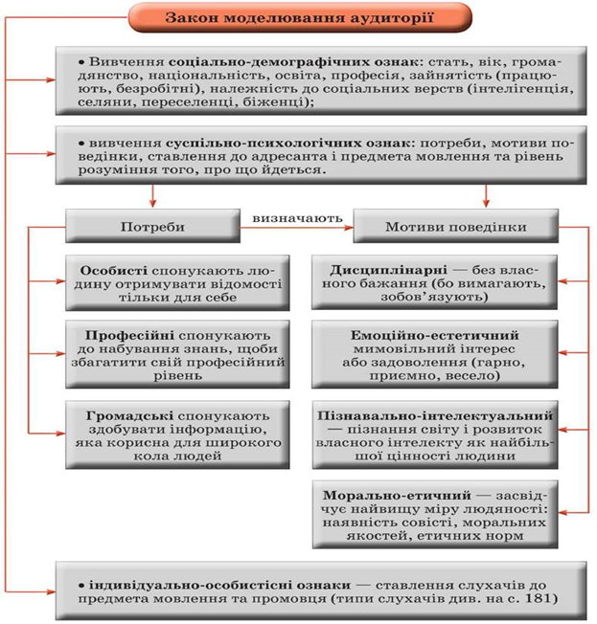

Slide 16
УВАГА!
Запам'ятай:
ненависть приборкують доброзичливістю, а озлоблення — співчуттям;
жарти мають бути доречними, а їх кількість — помірною;
менше теорії — більше фактів, цікавих і різних.

Slide 17
Моделювання аудиторії означає, що промовець має добре знати слухачів, готуватися до зустрічі з ними, передбачати, де й коли можуть виникнути непорозуміння, а головне — впливати на слухачів за допомогою матеріалу й майстерності мовлення так, щоб прихильні слухачі дістали задоволення від вашої промови, байдужі стали зацікавленими, а агресивні — спокійними.

Slide 18
Щоб установити взаємодію з аудиторією, оратор повинен:
добре знати предмет розмови;
ураховувати потреби та настрої аудиторії;
говорити просто та жваво;
тримати зоровий контакт зі слухачами;
на ходу визначати реакцію слухачів і вносити зміни, як у зміст, так і в методику викладення матеріалу;
намагатися бачити в кожному слухачеві співбесідника, товариша й не дивитися зверхньо на аудиторію;
залучати слухачів з перших хвилин до активного обговорення питань.

Slide 25
Поза, жести, міміка
- приналежність індивідуального стилю. Ці елементи кінетичної системи спілкування діють на зоровий канал сприйняття, акцентують увагу на змісті інформації, що надходить слуховим каналом, підвищують емоційність і тим самим сприяють кращому засвоєнню висловлених думок. На думку психологів, мова на 25% сприймається зоровим шляхом.

Slide 26
Оратор повинен домогтися відчуття стійкості, рівноваги, легкості, рухливості і природності на трибуні, перед аудиторією.
Вигляд людини, що тривалий час стоїть нерухомо, стомлює слухачів.
Під час тривалої доповіді досвідчений виступаючий змінює позу.
Крок вперед у потрібний момент підсилює значимість того чи іншого місця промови, допомагає зосередити на ньому увага.
Відступаючи назад, оратор ніби дає аудиторії можливість «відпочити» і потім переходить до іншого положення промови.
Не варто ходити, пересуватися у різні боки під час виступу.

Slide 29
Майстерність оратора виявляється в посиленні впливу жестом, мімікою.
Зайва віртуозність не прикрашає мовця і викликає іронію, ворожість.
Від жестів значимих, котрі сприяють успіху промови, необхідно відрізняти безглузді, механічні (струшування головою, поправлення волосся, одягу, вертіння ручки й ін.).
Стверджують, що кращий жест той, на який не зважають слухачі, тобто який органічно зливається зі змістом промови.
В ораторському мистецтві використовуються:
Ритмічні жести. Вони підкреслюють логічний наголос, уповільнення і прискорення промови, місце пауз. Наприклад, уповільнений рух вправо при проголошенні фрази «Говорить, що воду цідить».
Емоційні передають відтінки почуттів (стиснутий клак, овальний рух руки, « рука, що відрубує» фразу).
Вказівні рекомендується використовувати в дуже рідких випадках, коли є предмет, наочне приладдя, на які можна вказати.
Образотворчі наочно представляють предмет, показують його (наприклад, кручені сходи).

Slide 30
В ораторському мистецтві використовуються:
Ритмічні жести. Вони підкреслюють логічний наголос, уповільнення і прискорення промови, місце пауз. Наприклад, уповільнений рух вправо при проголошенні фрази «Говорить, що воду цідить».
Емоційні передають відтінки почуттів (стиснутий клак, овальний рух руки, « рука, що відрубує» фразу).
Вказівні рекомендується використовувати в дуже рідких випадках, коли є предмет, наочне приладдя, на які можна вказати.
Образотворчі наочно представляють предмет, показують його (наприклад, кручені сходи).

Slide 31
Символічні несуть певну інформацію. До цієї групи відносяться жест категоричності (шабельне відмахування пальцями правої руки),
жест протиставлення (руки виконують в повітрі рух «там і тут»),
жест роз'єднання (долоні розкриваються в різні сторони),
жест узагальнення (овальний рух двома руками одночасно),
жест об'єднання (пальці долоні рук з'єднуються).

Slide 32
Основним показником почуттів мовця є вираз обличчя.
Міміка оратора стимулює емоції аудиторії, здатна передати гаму переживань: радість і скорботу, сумнів, іронію, рішучість...
Вираз обличчя повинен відповідати характеру промови. У гарного оратора «обличчя говорить разом з промовою».
Обличчя і весь зовнішній вигляд виступаючого повинні виражати доброзичливе і навіть дружнє відношення.
Аудиторія не любить сердитих чи байдужих.

Slide 34
ТРЕНУВАЛЬНІ ВПРАВИ
1. опрацювати матеріали підручника – параграфи 17-18 с. 56-59),
2. переглянути презентацію;
3. виконати вправу №4 с 60-61 (усно, прочитати текст, визначити в тексті мовні прийоми утримання уваги аудиторії; письмово: скласти план).

Slide 35
ДОМАШНЄ ЗАВДАННЯ
1. матеріал підручника (параграфи 17-18 + презентація);
2. виконати АБО вправу №5 с. 61-62 (прочитати, навчитися виразно читати вірш, розказати, якими відчуттями, емоціями й труднощами ділиться ліричний герой вірша, АБО вправу №7(1) с.62 (створити фотопрезентацію (8-10 слайдів) на одну з тем: 1. Головна вулиця мого села(міста).
2. Фауна моєї області.
3. Сім чудес моєї області.

